Slide 1
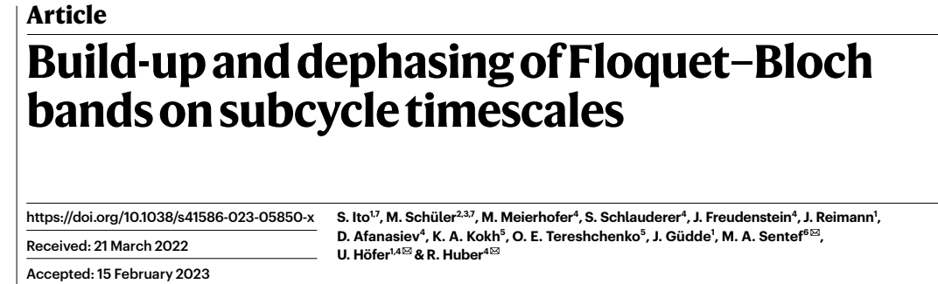



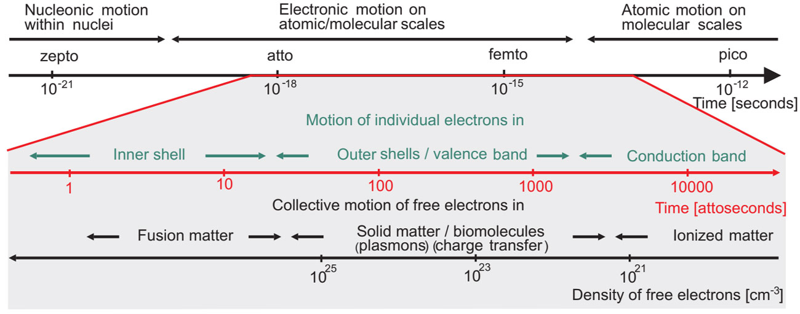
Возникновение и дефазировка зон Флоке-Блоха на временных
масштабах меньше периода волны
Совместно с ИГМ
им. В.С. Соболева СО РАН ,
Philipps-University
of Marburg (Germany)
Олег Е. Терещенко
Институт физики полупроводников им. А.В. Ржанова СО РАН
Новосибирский государственный университет
ЦКП «СКИФ»

Slide 2
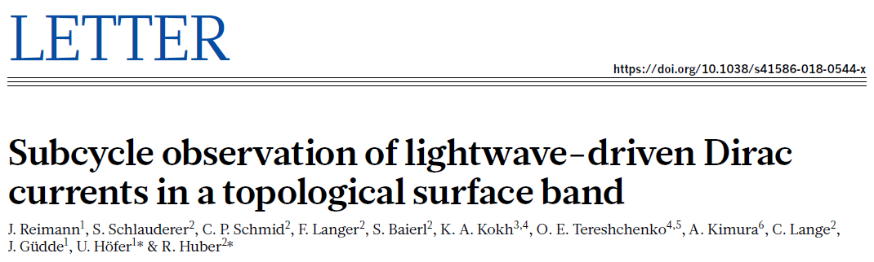
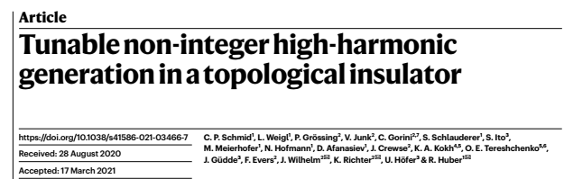
РФФИ 21-52-12024 ННИО_а
Синтез, электронная структура и сверхбыстрая электронная динамика в магнитных топологических изоляторах
Nature 562, 396 (2018)
Nature 593, 385 (2021)
Nature 616, 696 (2023)

Slide 3


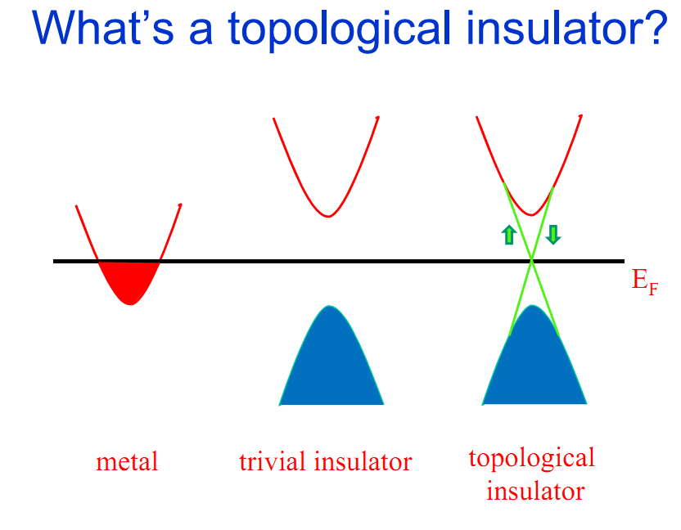
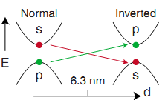
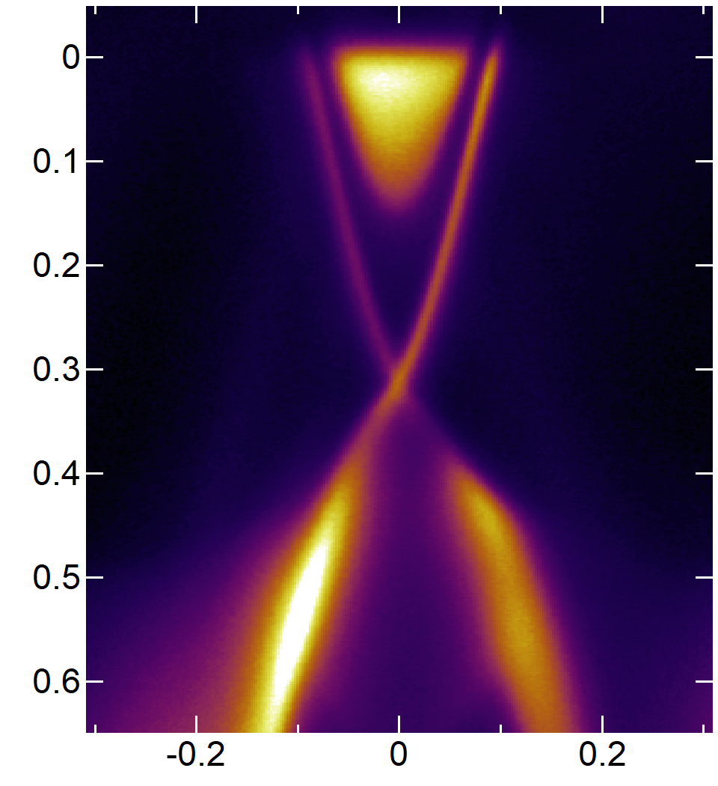
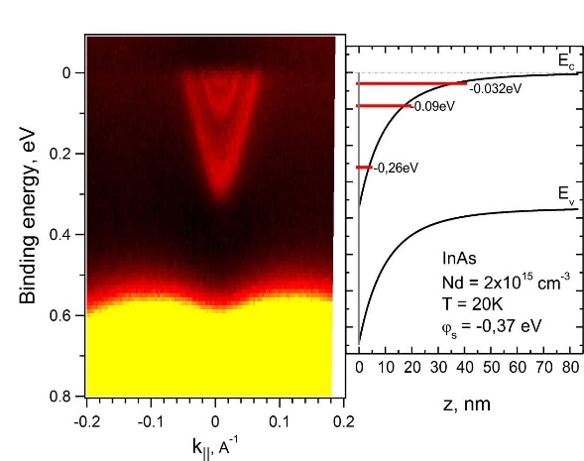
Binding energy, eV
ПС
Фотоэмиссия с угловым
разрешением
InAs
М←
Г
→M
k||, Å⁻¹
3D ТИ Bi₂Se₃

Slide 4
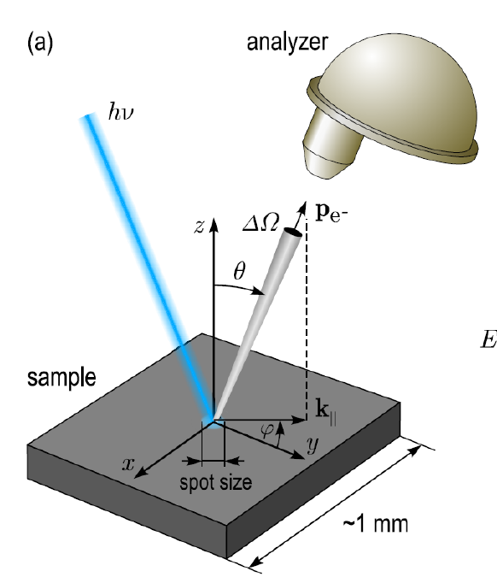
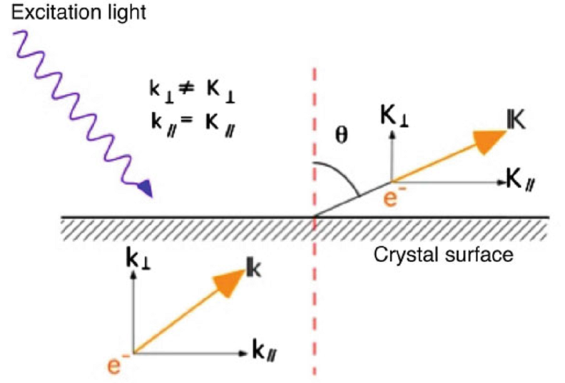
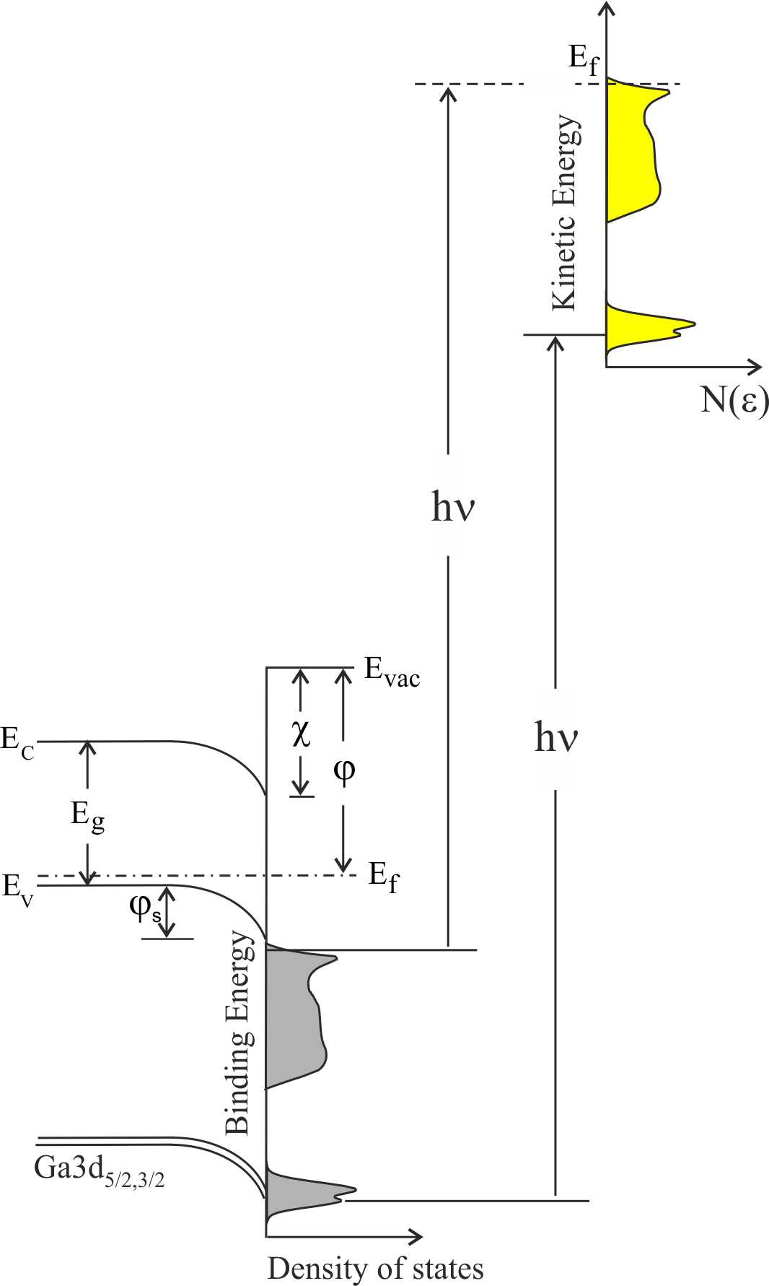

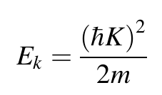
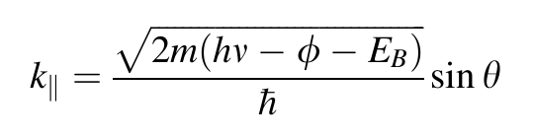

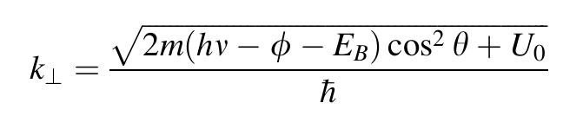
Angular resolved photoemission
Photoemission

Slide 5
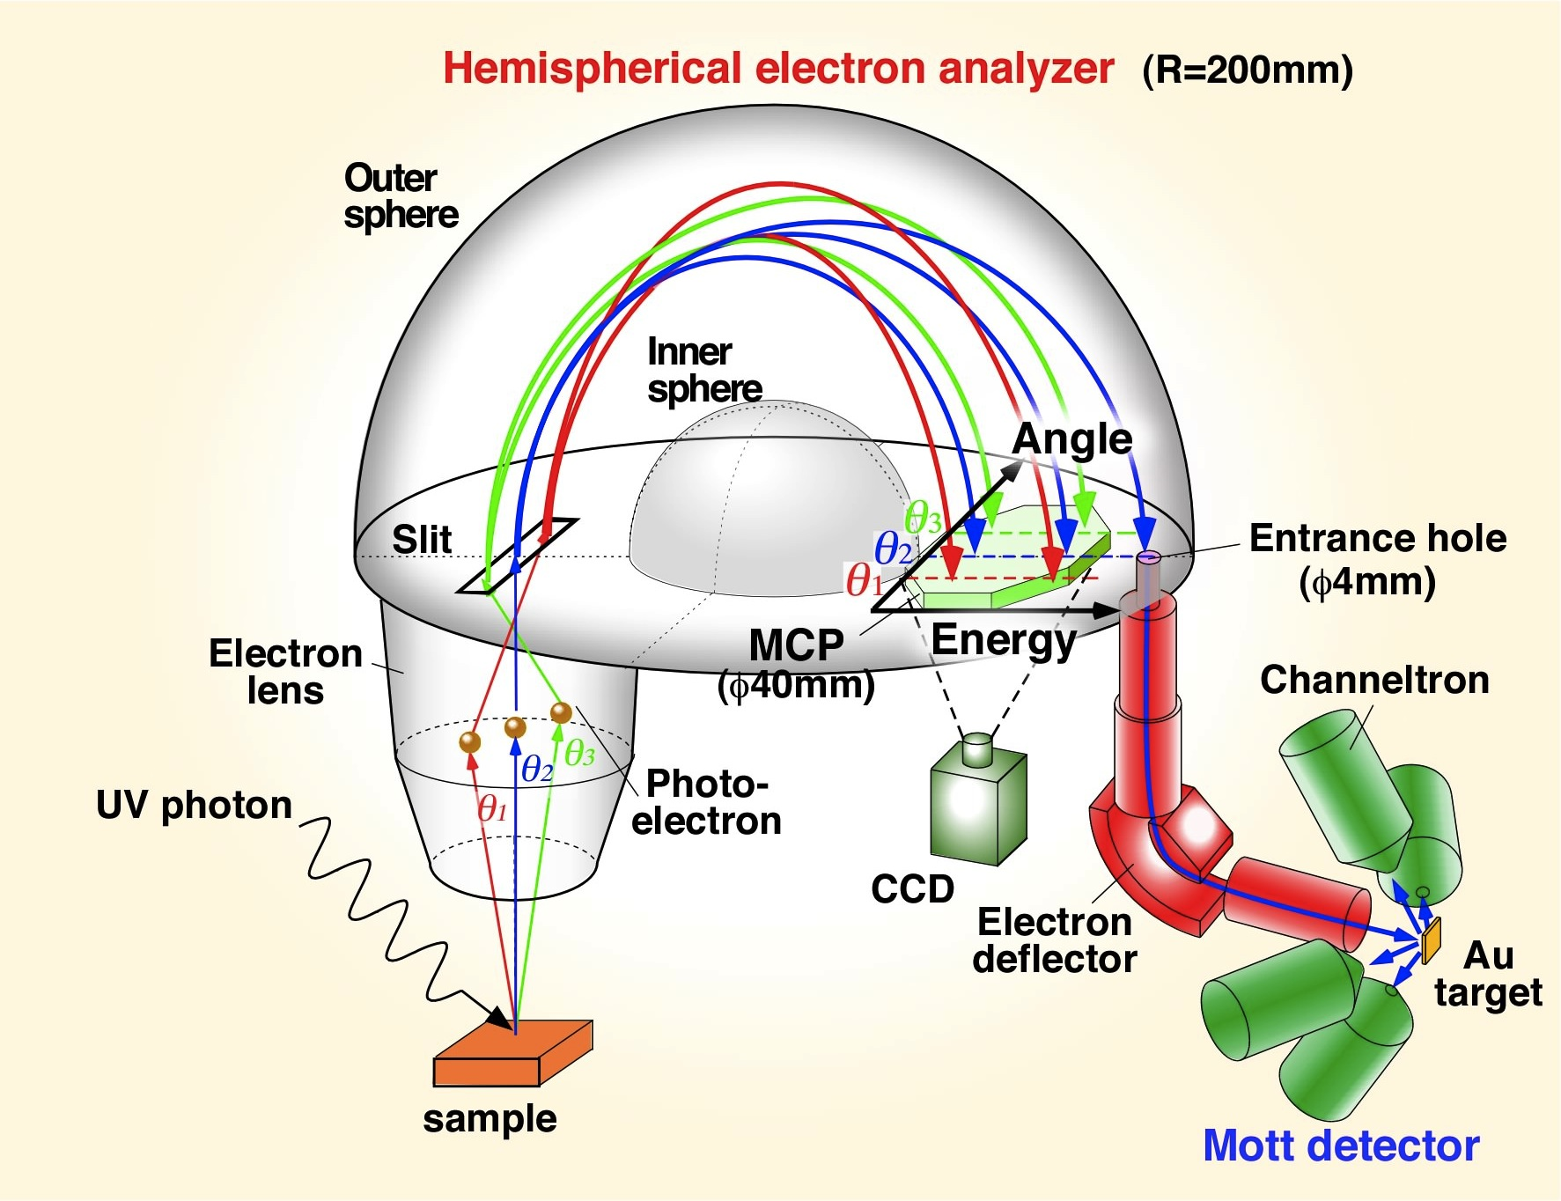
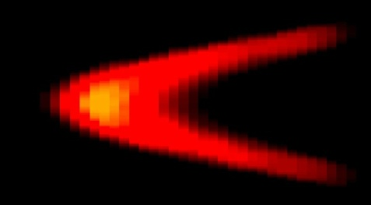
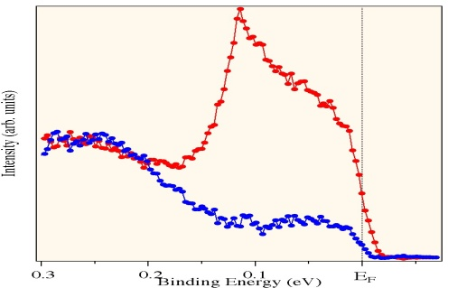
Spin-resolved ARPES system
Spin-integrate ARPES
Spin polarization
P_{z}
(A,B)
Angle
P_{y}
(C,D)
Energy
Spin-resolved ARPES
spin up
D
B
spin down
z
y
A
This picture is taken from the lecture given by Seigo Souma
x
C
5
Notes:
5

Slide 6
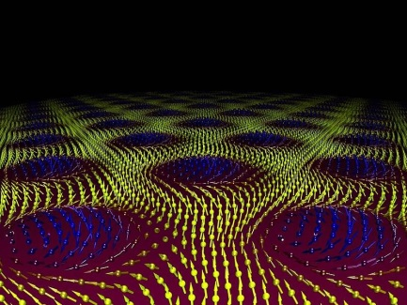
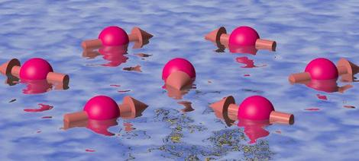
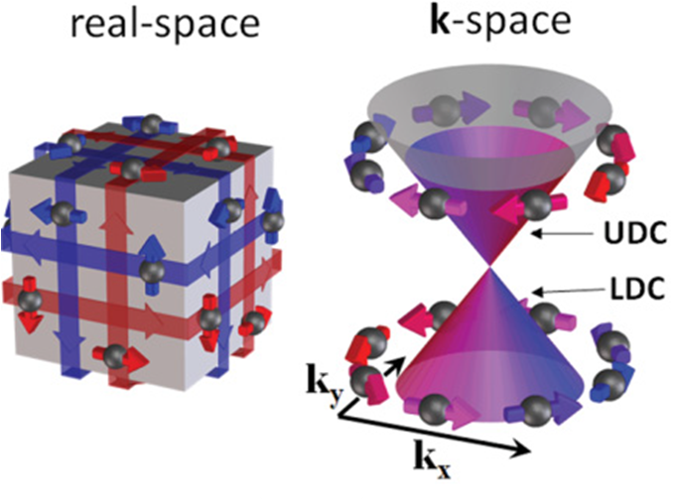
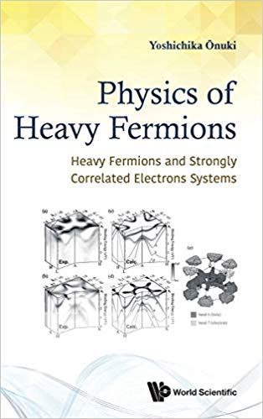
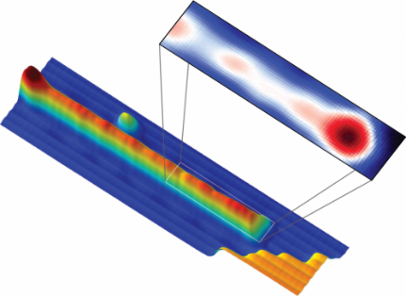
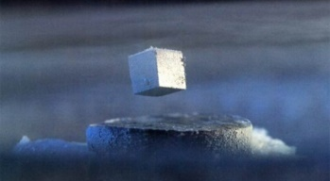
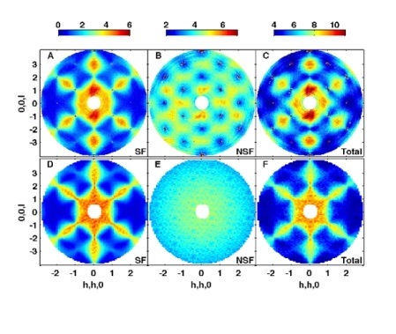
Фотоэмиссия с угловым и спиновым разрешением (SR-ARPES)
Электронная структура в пространстве квазиимпульсов:
Зона Бриллюэна;
Поверхность Ферми;
Закон дисперсии.
Various types of magnetic order
Quantum spin liquids
Topological Insulators
Majorana fermions
Light-like electrons
Magnetic
monopoles
Superconductivity

Slide 7
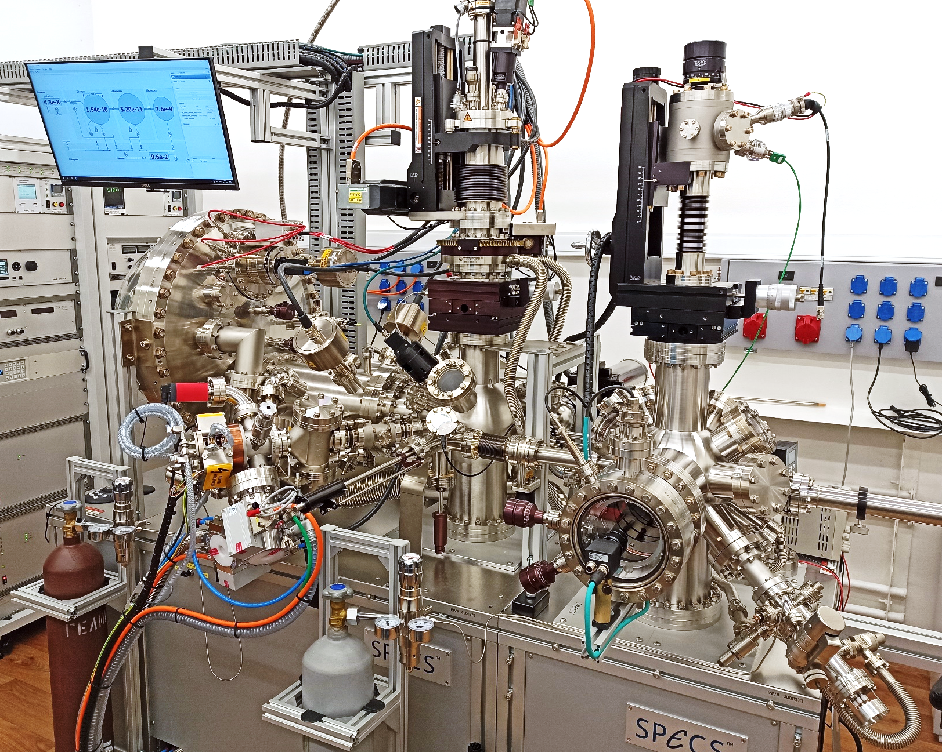
СВВ установка фотоэлектронной спектроскопии
SPECS ProvenX-ARPES

Slide 8
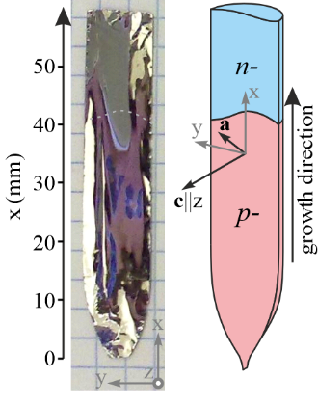
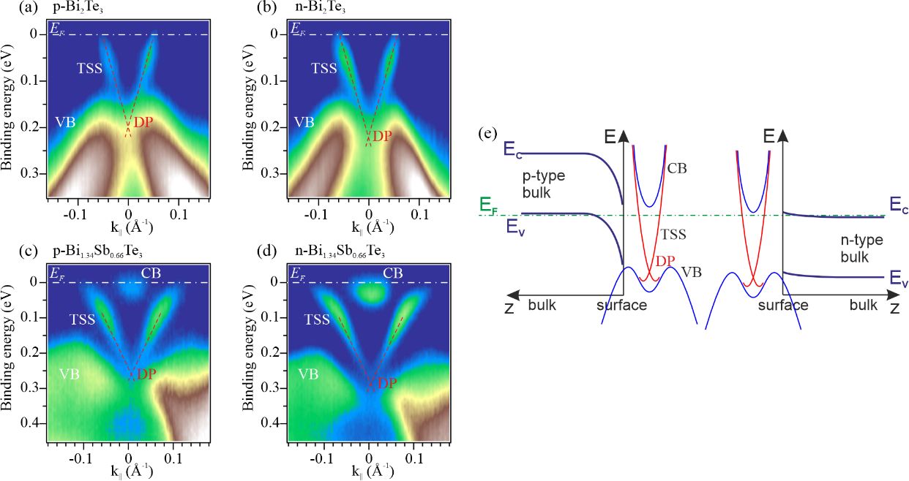
Синтез и исследование свойств топологических изоляторов на основе соединений Bi-Sb-Te-Se
Совместно с ИГМ им. В.С. Соболева СО РАН

Slide 9
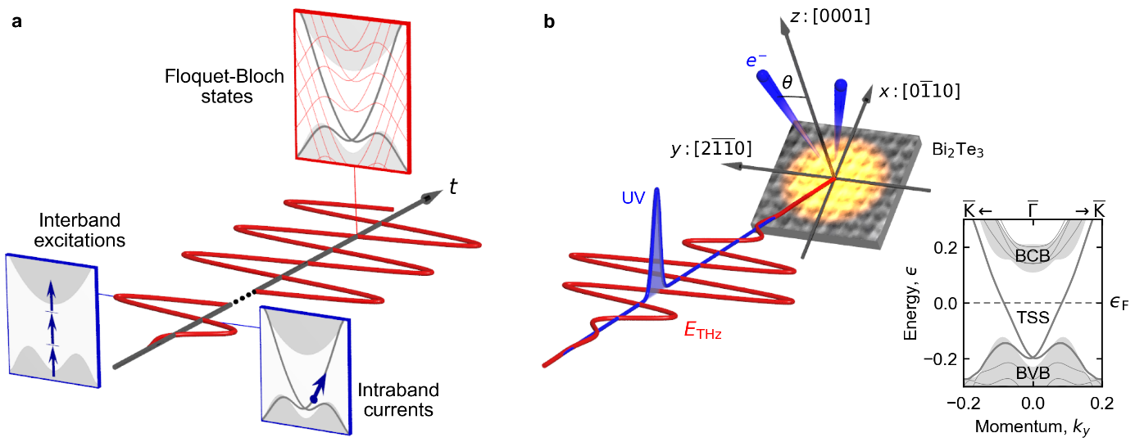
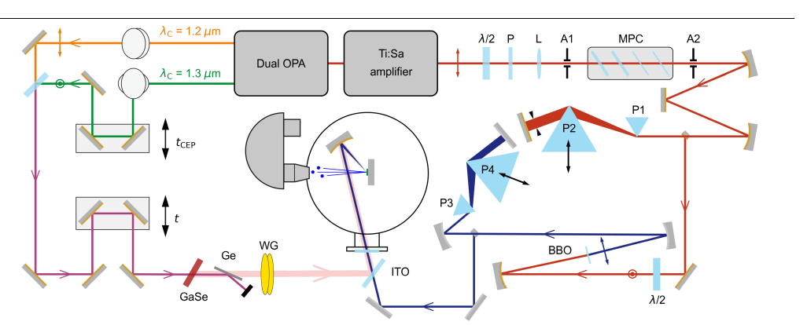
Ultrafast birth, rise, and collapse of a Floquet-Bloch band structure
photoemission probe compressed to 17 fs

Slide 10

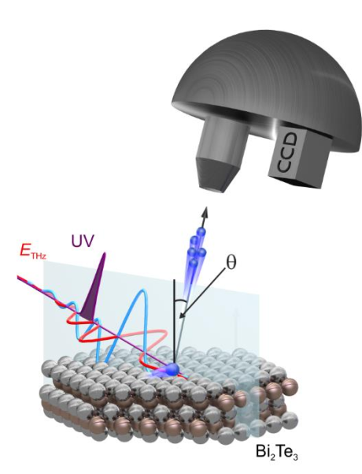
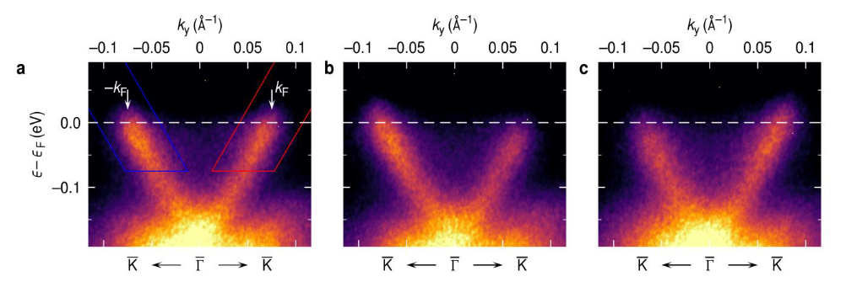
Институт физики полупроводников им. А.В. Ржанова СО РАН
Совместно с ИГМ им. В.С. Соболева СО РАН , Philipps-University of Marburg (Germany)
Дираковские токи, индуцированные электромагнитной волной, в топологической поверхностной зоне с субпериодным разрешением
Nature 562, 396 (2018)
Впервые проведено исследование процесса фотоэмиссии с угловым и субпериодным временным разре-шением. Это позволило наблюдать процесс ускорения фермионов Дирака, вызванный терагерцовой (ТГц) электромагнитной волной, в квазирелятивистской дисперсионной зоне топологического поверхност-ного состояния Bi₂Te₃.
t = 0 ps
t = 0.1 ps
t = 0.6 ps
Впервые показано, что благодаря высокой Ферми скорости, малому рассеянию и линейному закону дисперсии, ускоренные электромагнитной волной фермионы Дирака могут баллистически распространяются в бездисперсионных волновых пакетах на расстояния до нескольких 100 нм. Эта рекордная дистанция значительно превышает ширину затвора современных транзисторов.
Notes:
Впервые проведено исследование процесса фотоэмиссии с угловым и субпериодным временным разрешением. Это позволило наблюдать процесс ускорения фермионов Дирака, вызванный терагерцовой (ТГц) электромагнитной волной, в квазирелятивистской дисперсионной зоне топологического поверхностного состояния Bi₂Te₃. Ускорение носителей в состояниях Дирака в электрическом поле ТГц волны приводит к сильному перераспределению электронов в импульсном пространстве и значительной плотности тока. По сравнению с массивными квазичастицами, квазирелятивистские носители в топологических состояниях могут быть ускорены практически без инерции. Благодаря высокой Ферми скорости, малому рассеянию и линейной зонной структуре, ускоренные электромагнитной волной фермионы Дирака могут баллистически распространяются в бездисперсионных волновых пакетах на расстояния до нескольких 100 нм. Эта рекордная дистанция значительно превышает ширину затвора современных транзисторов, делая перспективным создание устройств на трехмерных топологических изоляторах (ТИ) с использованием полностью когерентного переноса электронов с частотой электромагнитной волны. Благодаря жесткой связи в ТИ состояниях спина и импульса электрона, баллистические электроны Дирака переносят спиновый ток, что также может позволить развивать спинтронику до оптических частот.

Slide 11
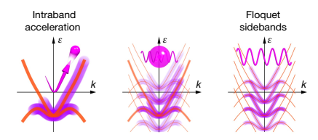
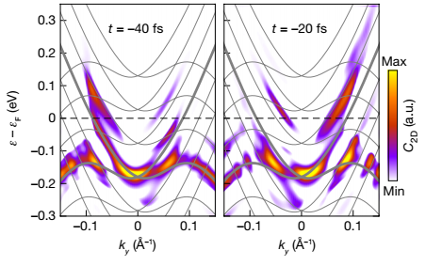
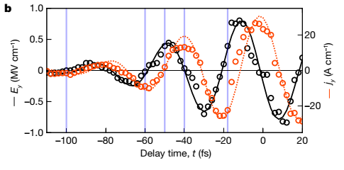
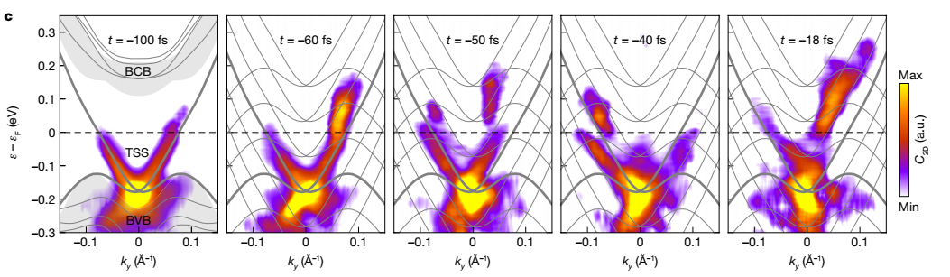
Subcycle observation of Floquet–Bloch sidebands

Slide 12
Заключение
ARPES позволяет визуализировать поверхностную зонную структуру и
извлечь много полезных параметров, изучать электронную динамику.
… где физика низких и высоких энергий работают вместе
Поиск майорановских частиц в физике (высоких энергий, так и в области физики) твёрдого тела приведёт к важным последствиям для науки в целом.
Поиск магнитного монополя в топологических изоляторах (гипотетическая элементарная частица, обладающая ненулевым магнитным зарядом).
Идет поиск аксионов - очень слабо взаимодействующих частиц, постулированных в контексте Стандартной модели физики частиц. Их существование могло бы объяснить отсутствие темной материи во Вселенной.
Задача построить современную фотоэмиссионную станцию с угловым и спиновым разрешением (SR ARPES) с предельными параметрами (разрешение (1 мэВ), поляризация, температура (< 4 К), размер пучка < 1 мкм).
«…программа развития синхротронных и нейтронных исследований»
«Развитие перспективных направлений спинтроники и дизайн новых квантовых материалов и наносистем на основе синхротронных исследований их электронной и спиновой структуры»

Slide 13

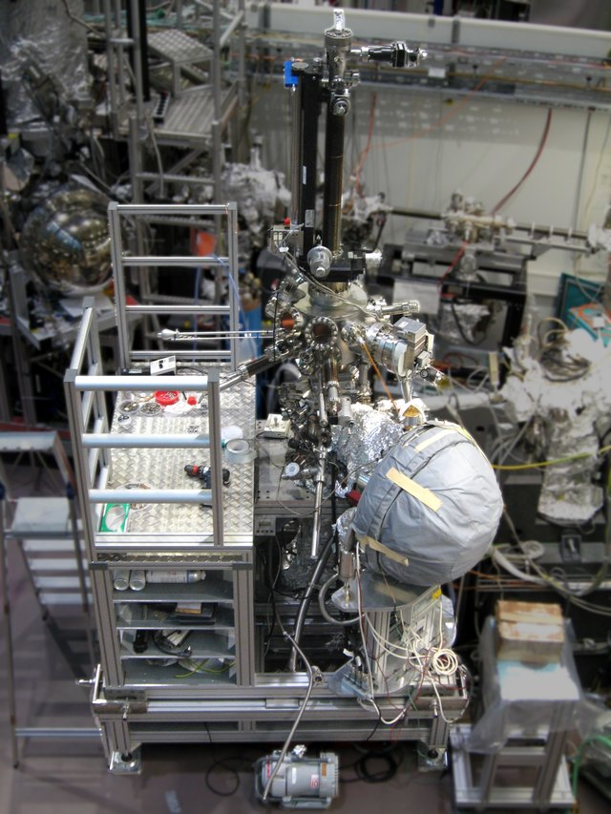
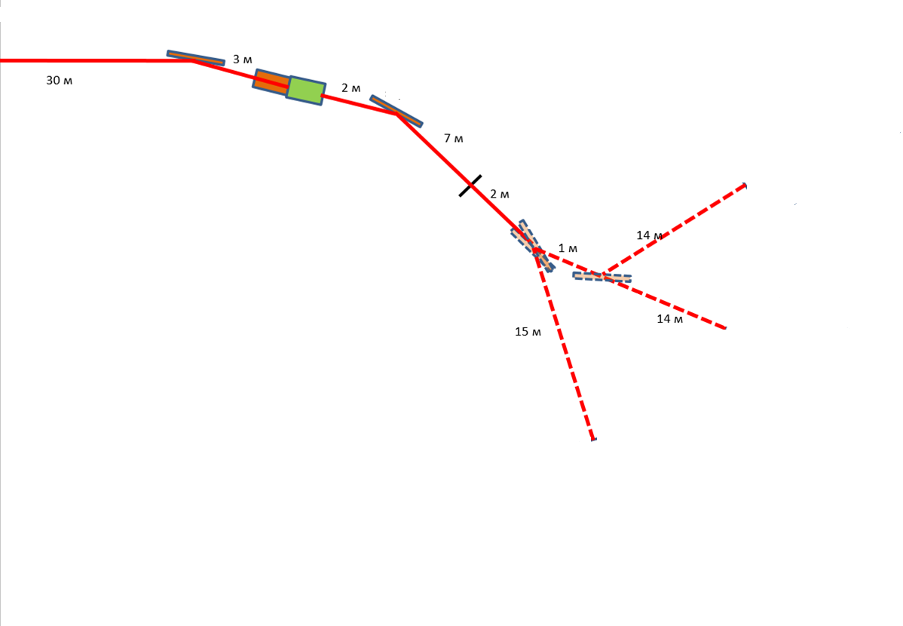
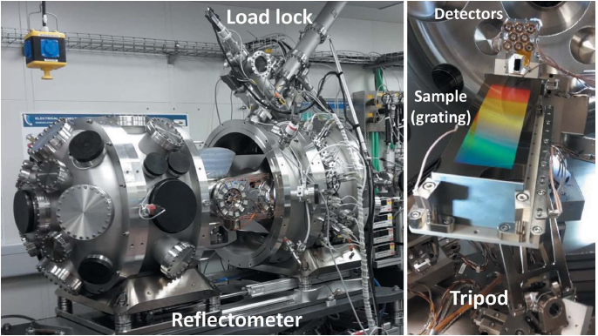
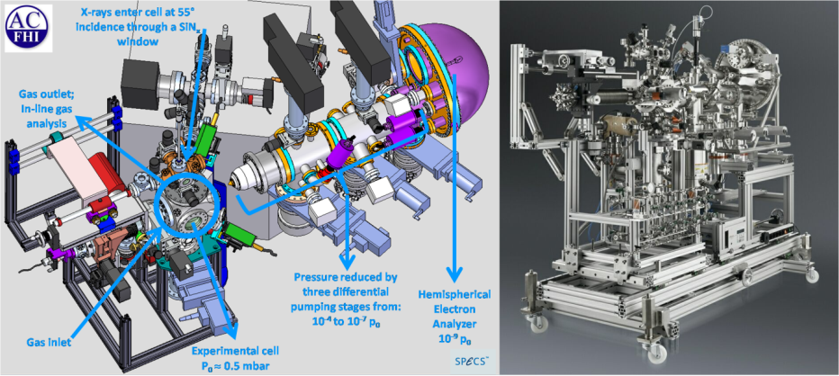
Станция 1-6: «Электронная структура»
Spin-ARPES
M1
Parameters:
Energy range 10 – 2000 eV
Insertion device – Undulator
Monochromator – PGM
M2/G
Plane gratings
600 l/mm; 1200 l/mm
Задачи:
1. РФЭС ВД (отв. Бухтияров А.В. – ИК СО РАН)
In situ и operando исследования
каталитических систем
Ex situ и in situ изучение широкого
класса инновационных функциональных
материалов
2. ФЭС УР (отв. Терещенко О.Е. – ИФП СО РАН)
Исследования зонного спектра и спиновой структуры твердых тел для приложений наноэлектроники и спинтроники
3. Рефлектометрия (отв. Николенко А.Д. – ИЯФ СО РАН)
Аттестация спектральных оптических элементов,
M3
M4
M5
Reflectometer
2nd phase
NAP XPS

Slide 14
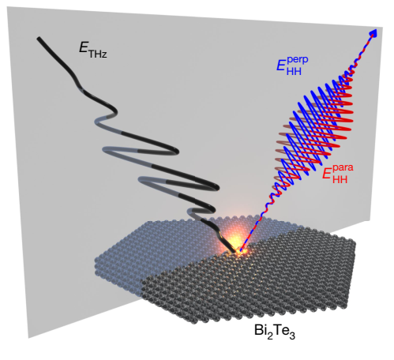
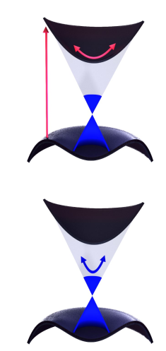
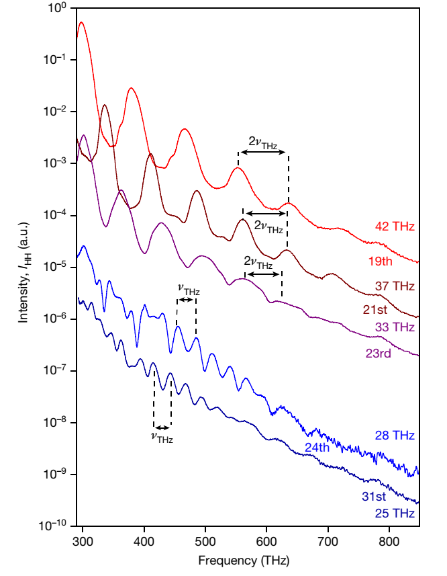
Институт физики полупроводников им. А.В. Ржанова СО РАН
Совместно с университом Регенсбурга
Настраиваемая генерация нецелочисленных высоких гармоник в топологическом изоляторе
Nature (2021). DOI: 10.1038/s41586-021-03466-7
Продемонстрирована генерация гармоник (ГГ) высокого порядка в топологическом изоляторе Bi2Te3. При частоте возбуждения выше объемной Eg/h наблюдается преобладание объемной ГГ нечетного порядка. Если THz частота ниже Eg/h, в спектрах ГГ преобладает вклад от состояний металлической поверхности, что приводит к гармоникам четного и нечетного порядка.
Поверхностное излучение возникает из-за баллистического движения квази-релятивистских фермионов через точку Дирака. Наблюдаемые гармоники могут быть непрерывно сдвинуты к произвольным нецелым кратным.
Баллистический контроль в сильном поле топологически защищенных поверхностных состояний открывает уникальную возможность для проверки фундаментальных предсказаний релятивистской квантовой физики.
Рис.1 Рис.2 Рис.3
Рис.1 Экспериментальная схема. Интенсивный s-
поляризованный ТГц импульс фокусируется на Bi2Te3.
Рис.2 Зонная структура, показывающая генерацию
гармоник в объеме и на поверхности.
Рис.3 Спектральная интенсивность гармоник высокого
порядка.
Результат важен для проверки фундаментальных предсказаний релятивистской квантовой физики в области баллистического транспорта в твердом теле.

Slide 15
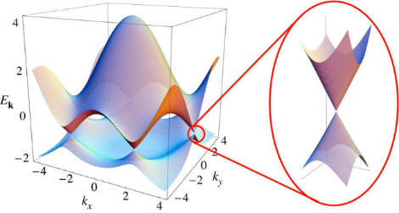
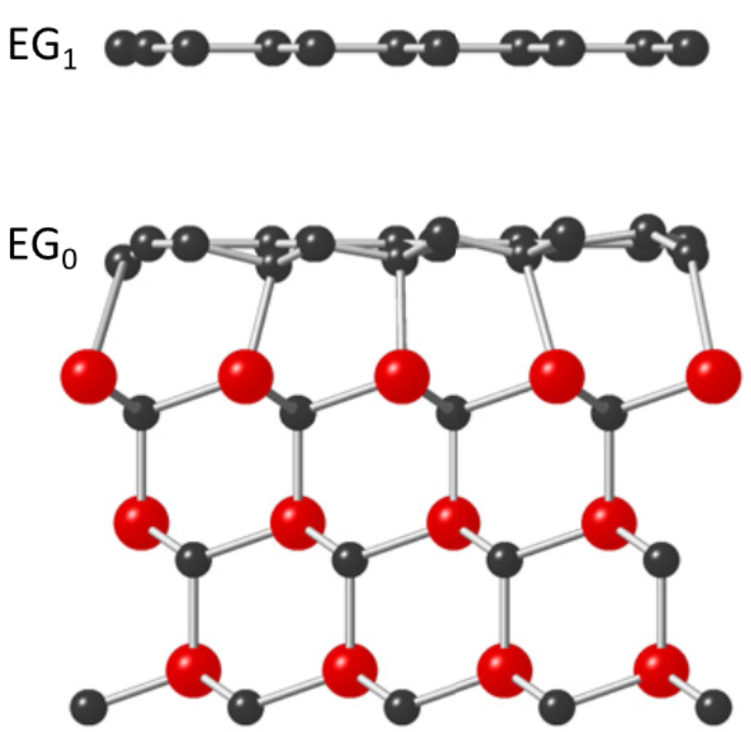
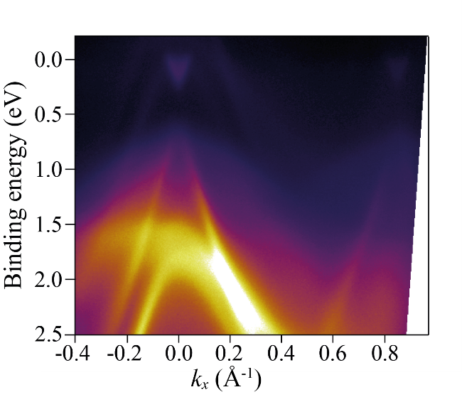
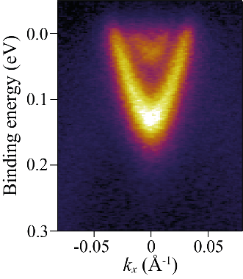
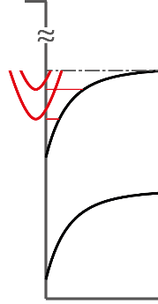
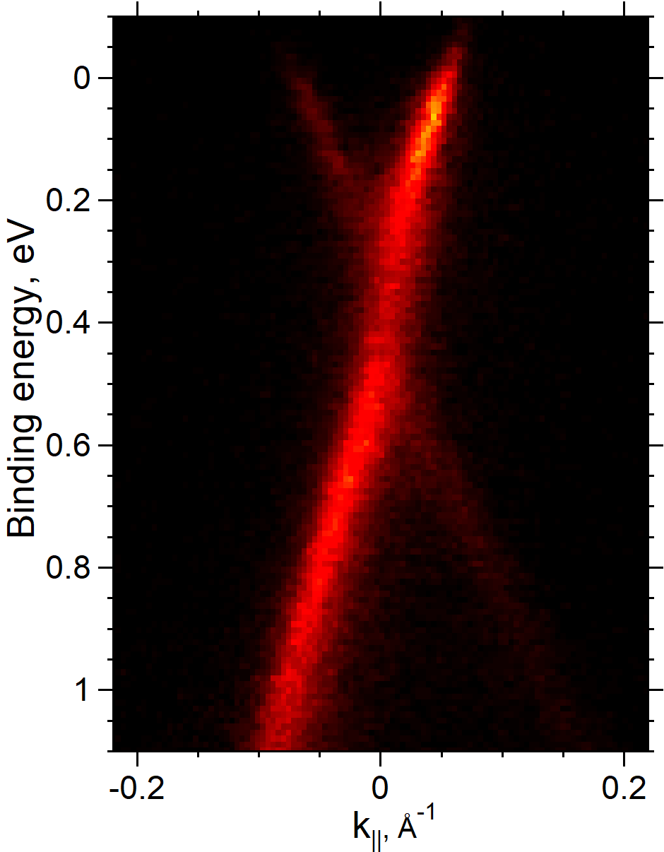
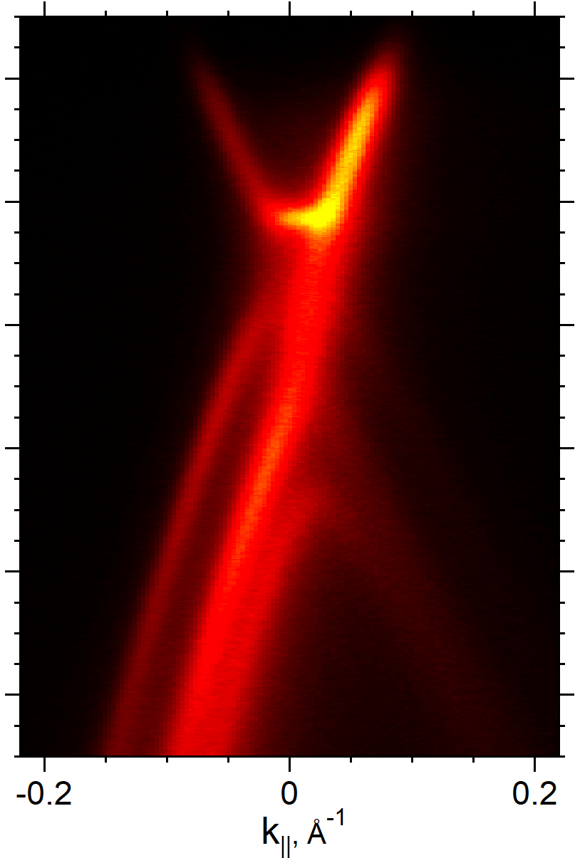
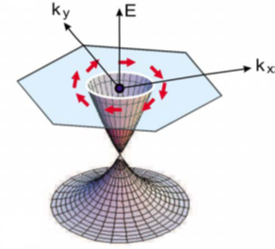




ФЭСУР-спектры различных систем
графен/SiC(0001)
n-InAs(111)A-(2x2)
2D электронный газ на поверхности
Ec
ML
ML
+BL
Ev
Г
M
Г←
К
→Г
Г←
К
→Г
HgSe(001)-c(2x2)
3D ТИ Bi₂Se₃
Полуметалл Дирака или Вейля?
300 K
180 K
ПС
Binding energy, eV
ПС
ПС
Binding energy, eV
Г
→K
Г
→K
Bi
М←
Г
→M
Se
k||, Å⁻¹
k||, Å⁻¹
k||, Å⁻¹

Slide 16




Фотоэмиссия с угловым и спиновым разрешением
ARPES-XPS установка в ИФП СО РАН
E_{b}
E_{F}
K_{ǁ}

Slide 17


ARPES on (0001) Bi₂Te₃/Si(111) surface
Surface oxides were removed by treatment in HCl-iPA (10 s) and annealing in UHV at 210 °C to form (1×1) surface structure
hv = 21.22 eV, T = 300 K
single crystal
MBE film on Si(111)
XPS:
SC
E_{F}
BCB
E_{F}
MBE
TSS
BVB
Г
M
Г
M

Slide 18




Полупроводниковый спин-детектор
с пространственным разрешением
ARPES
FM/Semiconductor
M
+ SPIN
The main idea:
Injection of electrons and
Detection of Cathodoluminescence.
(semiconductor optical devices)
Спин-детектор свободных электронов на основе полупроводниковых гетероструктур
Терещенко О.Е. Патент 2 625 538 C1

Slide 19


Материалы с гигантским спиновым расщеплением Рашбы: ARPES измерения поверхности (0001) BiTeI
Г
K
E_{F}
Kinetic energy, eV
k_{II}, Å⁻¹
hv = 23 eV, T ~ 30 K
Nature Communications 7, 11621 (2016)

Slide 20











Spin-resolved surface states
on PbSnTe
E_{b} = 0,155 eV
T = 80 K, hv = 6 eV
E_{b} = 0,28 eV
x10
0,3
spin pol.
intensity
-0,3
E_{b} = 0,38 eV

